Slide 1

实验四 动态规划 — 鸡蛋掉落问题
算法设计与分析
报告人：姚泽棉
学 号：2024150026
Notes:
尊敬的老师、同学们，大家好。我是姚泽棉，今天我将为大家汇报《算法设计与分析》课程的第四个实验——动态规划的经典应用：鸡蛋掉落问题。本次报告将详细介绍问题的定义、多种动态规划解法及其效率对比。

Slide 2
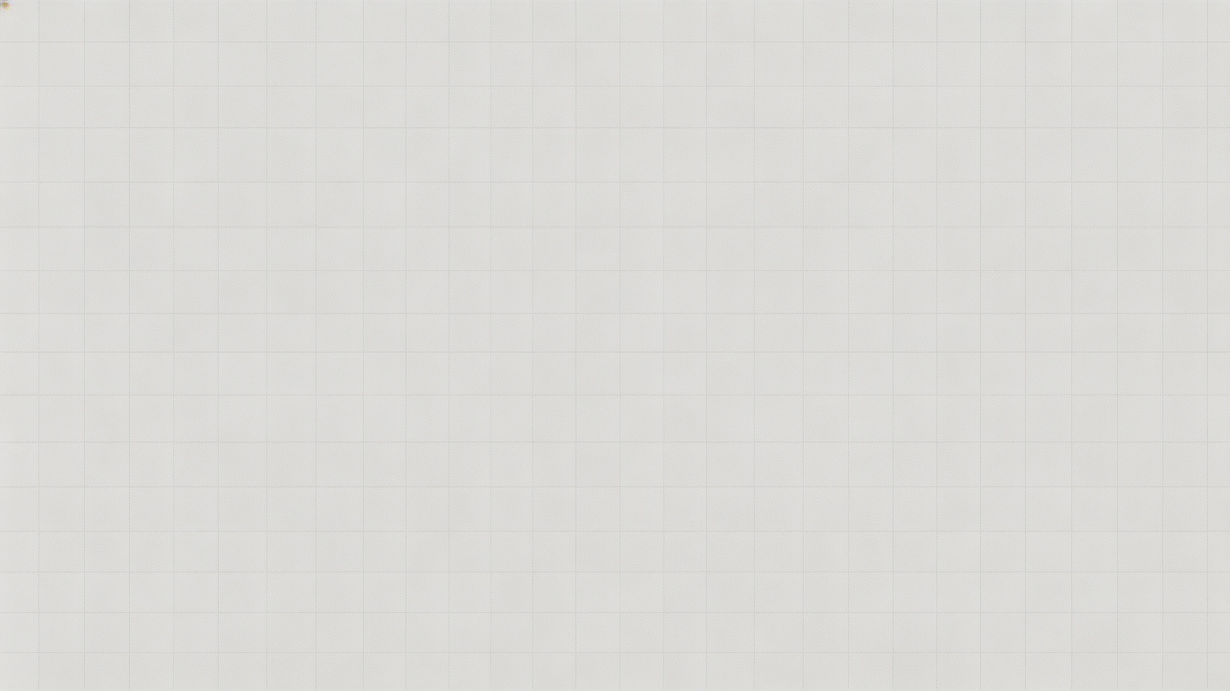




问题描述
01 / 问题定义
给定e 个完全相同的鸡蛋和一栋f 层高的建筑，存在一个临界楼层 k。鸡蛋从 k 层及以上掉落会破碎，从 k 层以下掉落则不会。
核心任务：在最坏情况下，需要多少次实验才能确定这个临界楼层 k？
门槛层：从这里开始会碎
02 / 核心规则与约束
可重复使用：未破碎的鸡蛋可继续实验。
一次性消耗：破碎的鸡蛋必须被丢弃。
单调性：破碎状态随楼层单调变化。
最终目标：寻找确定k的最少实验次数。
Notes:
我们要解决的问题是：给定e个鸡蛋和f层楼，找到确定临界楼层k所需的最少实验次数。这里的关键是“最坏情况”下的“最少次数”。规则很简单：鸡蛋没碎可以继续用，碎了就没了。我们的目标不是找到k本身，而是找到那个能保证成功的最小实验次数。

Slide 3



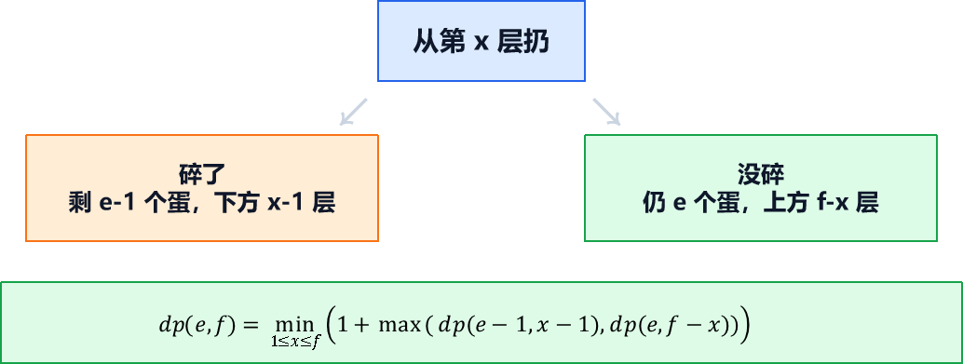
算法原理：动态规划 （一次投掷，拆成两种结果，再取最优最坏值）
核心思想：最优子结构与记忆化搜索
将一个复杂的原问题，递归地分解为若干个规模更小、结构相似的子问题；
状态定义 (DP State)
状态转移 (Transition)
状态定义：
dp(e, f) = e 个鸡蛋和f 层楼的条件下，在“最坏情况”下确定临界楼层所需的最少实验次数。
Notes:
解决这个问题的核心是动态规划。我们定义dp(e, f)为状态，表示e个鸡蛋、f层楼时的最小实验次数。状态转移的关键在于，当我们在第x层扔下鸡蛋，无论碎与不碎，问题都会变成一个更小的子问题。我们取两种情况中的最坏情况，然后在所有可能的x中选择最优解。同时，我们设定了清晰的边界条件来初始化我们的解空间。

Slide 4



算法演进：蛮力递归 → 记忆化搜索
核心思想：引入缓存，消除重复计算
蛮力递归会重复计算大量相同状态的子问题。记忆化搜索引入一个“缓存（记忆数组）”，将已计算结果存入缓存，后续遇到相同状态直接读取结果。
01. 首次计算
当第一次访问递归树的节点时，正常执行递归计算逻辑，并将最终结果记录。
02. 标记状态
我们给这些计算过的节点贴上“已计算”的标签。
03. 再次访问
当递归路径再次遇到已标记的节点时，直接获取结果并返回，不再进行深层递归，彻底切断重复的计算路径。
Notes:
我们的第一个优化是从蛮力递归到记忆化搜索。蛮力递归的问题在于大量重复计算。记忆化搜索通过引入一个缓存，记录下每个子问题的解。这样，当相同的子问题再次出现时，我们就可以直接读取答案，从而避免了大量的重复计算，大大提高了效率。

Slide 5


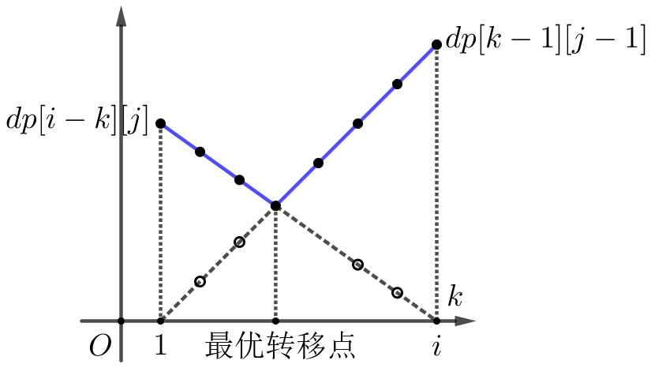
算法演进：记忆化搜索 → 二分优化
01 / 核心思想
02 / 逻辑可视化
枚举 ➔ 二分查找
在记忆化搜索的基础上，利用状态转移方程中两个子问题解的单调性，将每层状态转移时的“线性枚举”替换为“二分查找”。
本质：利用数学性质减少无效搜索。
🔍 单调性规律
随着测试楼层 x 的增加，“鸡蛋破碎”的代价函数单调递增，而“鸡蛋未碎”的代价函数单调递减。
🎮 策略
最优解通常位于两个函数的“交点”附近。我们无需逐层尝试，只需数字从中间楼层开始，快速缩小范围，找到最优解。
Notes:
第二个优化是从记忆化搜索到二分优化。记忆化搜索虽然避免了重复计算，但在寻找最优测试楼层时仍需逐层尝试。二分优化利用了问题的数学特性，通过二分查找快速定位最优楼层，将这一步的复杂度从线性级别降低到对数级别，进一步提升了效率。

Slide 6

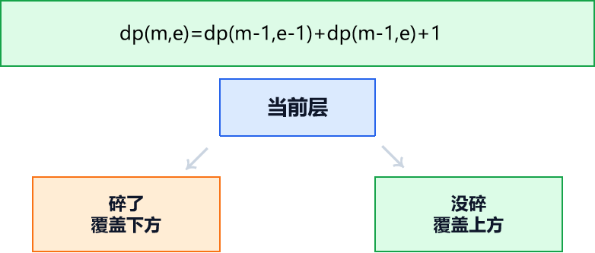

算法演进：二分优化 → 优化状态法
01 / 问题重构
将关注点转换为计算函数 dp(m, e)，即：m次实验、e个鸡蛋条件下，最多能测试并确定的楼层数。
02 / 寻找答案
从 m=1 开始递增尝试，直到 dp(m, e) ≥ 目标楼层 f。此时的 m 值即为最少实验次数。
Notes:
第三个，也是最关键的优化，是从二分优化到优化状态法。这次我们彻底改变了问题的问法。我们不再计算需要多少次，而是反过来，计算在给定次数下能搞定多少层楼。通过不断增加实验次数，直到我们能覆盖目标楼层，此时的次数就是答案。这种思路的转变带来了效率的巨大飞跃。

Slide 7
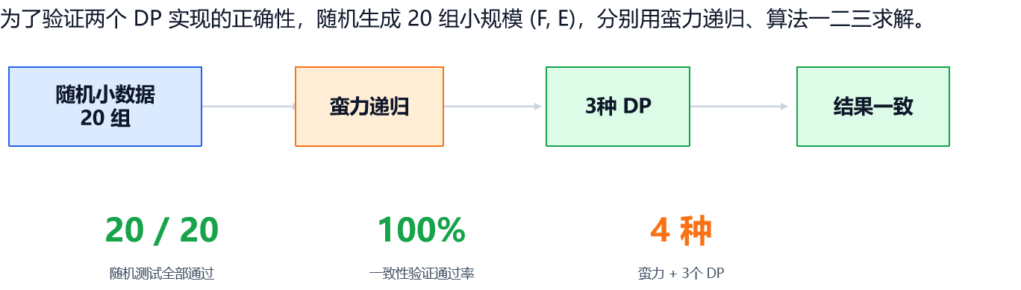
实验测试与正确性验证
Notes:
为了验证算法的正确性，我们使用了20组小规模的随机数据进行测试。如图所示，四种算法的输出结果完全一致，通过率达到100%。这证明了我们所有算法的实现都是正确的，为后续的效率分析奠定了基础。

Slide 8
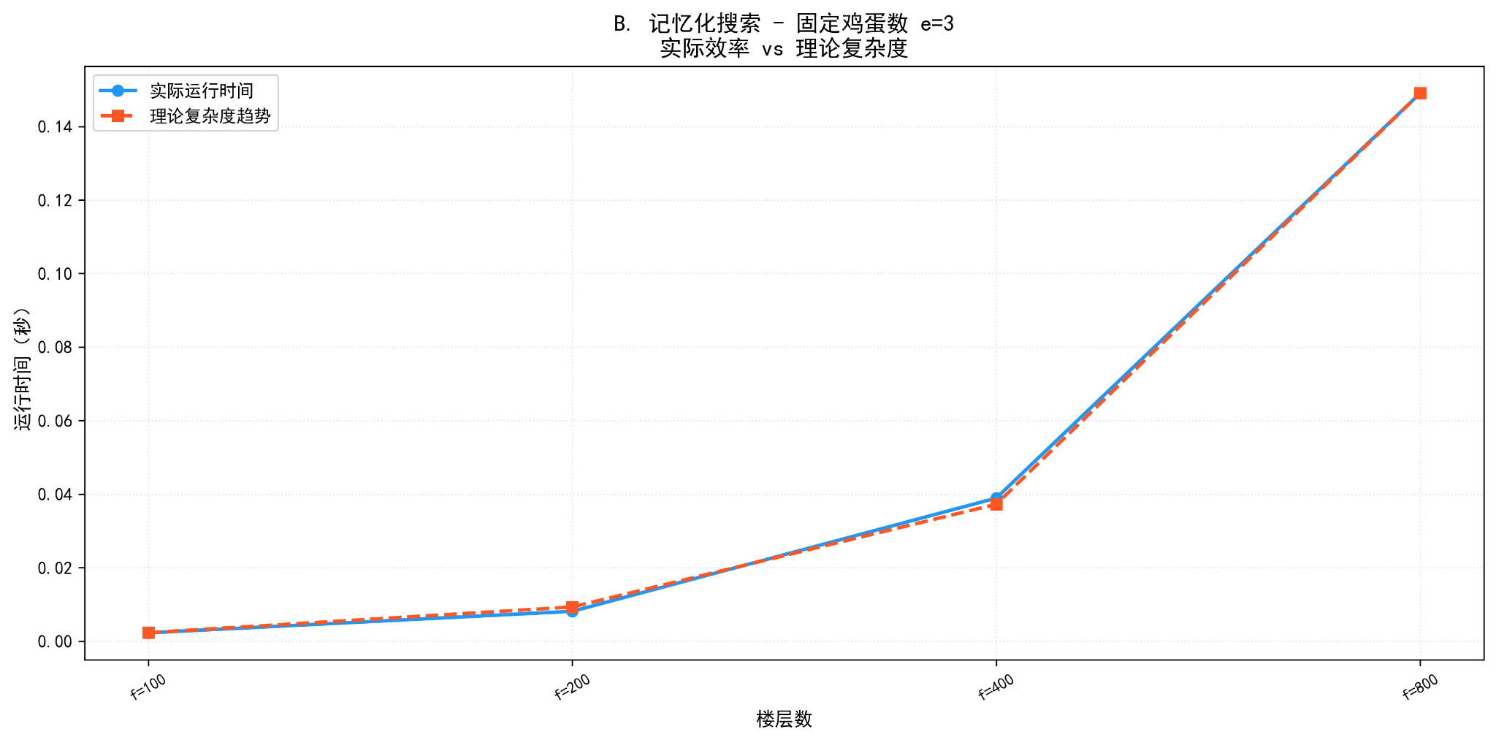

效率分析：记忆化搜索 -- O(ef²)
曲线：二次方增长趋势
相较于蛮力递归的指数级爆炸，记忆化搜索已优化为二次方增长。但当数据规模极大时，其效率瓶颈会逐渐显现。
Notes:
现在我们来看具体的效率分析。首先是记忆化搜索的性能图。可以看到，随着楼层数的增加，运行时间呈二次方增长。虽然比蛮力递归好很多，但当楼层数非常大时，这种增长模式会导致运行时间急剧增加，效率瓶颈明显。

Slide 9
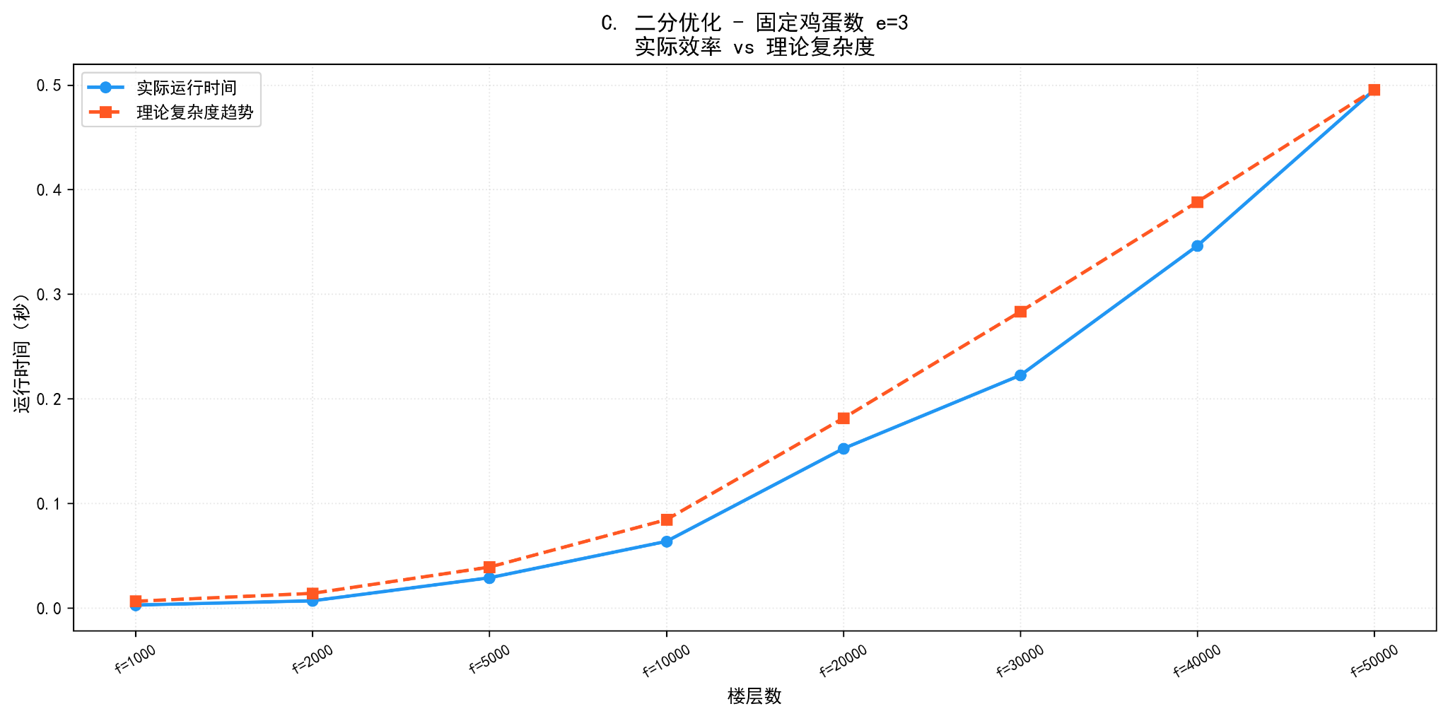
效率分析：二分优化 --- O(ef log f)
曲线
二分优化图中，增长速度明显比记忆化搜索更平缓。其理论复杂度约为O(eflogf)。
楼层数增加后，算法不再逐层枚举，而是利用二分查找寻找较优投掷楼层，因此计算量增长较慢。
Notes:
接下来是二分优化的性能图。通过对比可以发现，引入二分查找后，算法的运行时间显著降低。特别是在楼层数较大时，其增长速度明显慢于记忆化搜索，这证明了二分优化在减少单次计算量上的有效性。

Slide 10
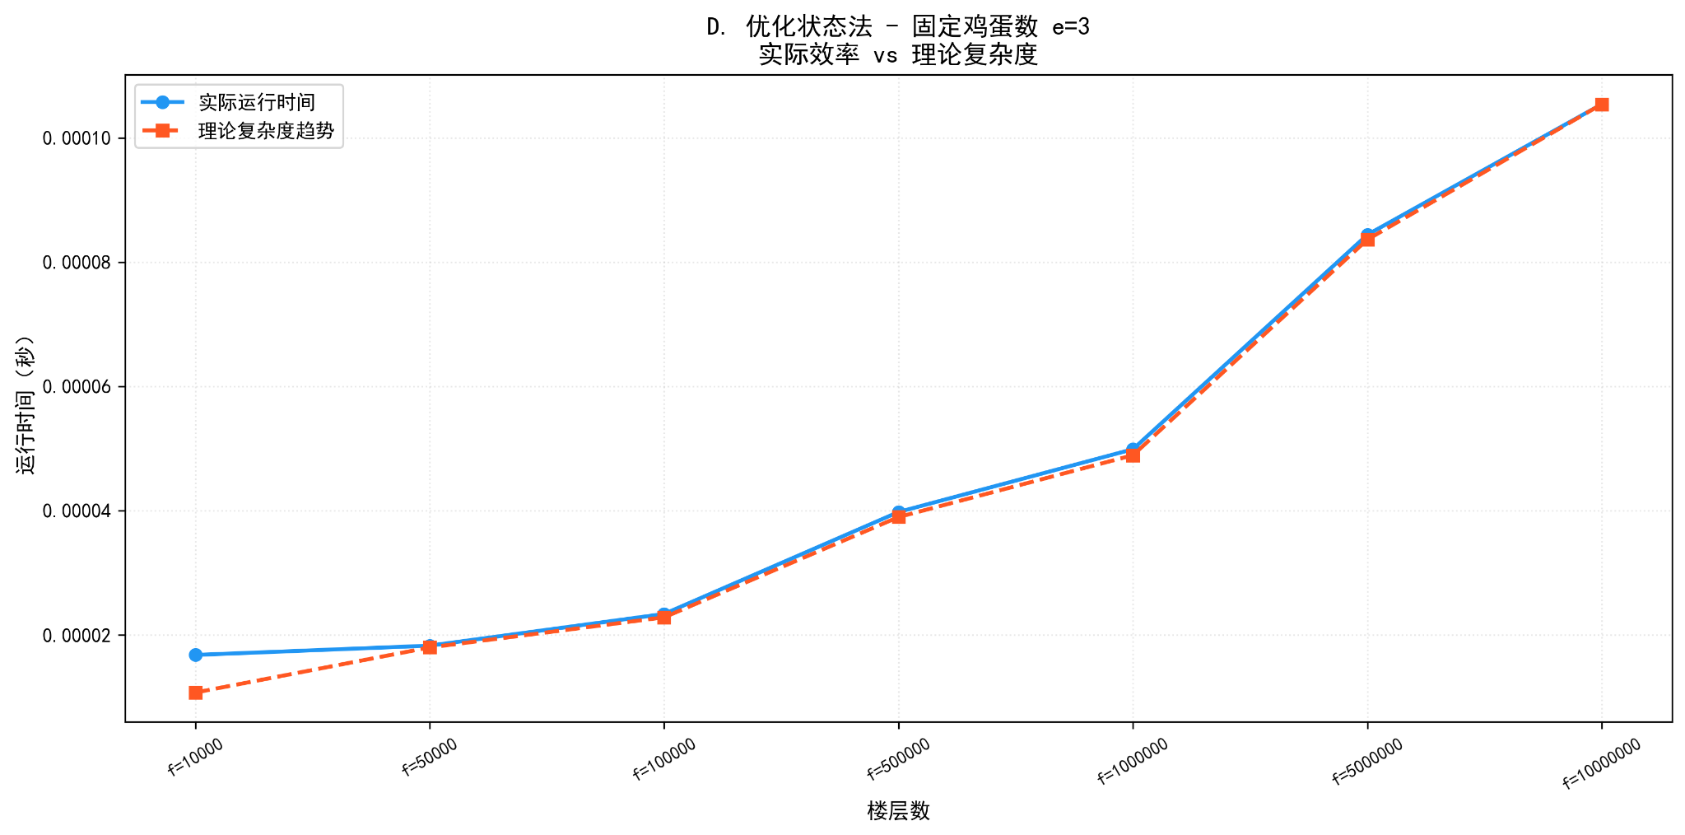

效率分析：优化状态法
曲线
即使楼层数增加到很大规模，实际运行时间仍然保持在极低水平，增长趋势非常缓慢。
该算法的理论复杂度约为 O(em)，其中 m表示最终需要的最少实验次数。由于 m通常远小于楼层数 f，所以该算法不需要围绕楼层数进行大量枚举。
Notes:
最后是优化状态法的性能图。这张图非常直观地展示了它的巨大优势。无论楼层数如何增加，它的运行时间始终保持在极低的水平，增长趋势极其平缓。这充分证明了优化状态法是解决大规模鸡蛋掉落问题的最优选择。

Slide 11
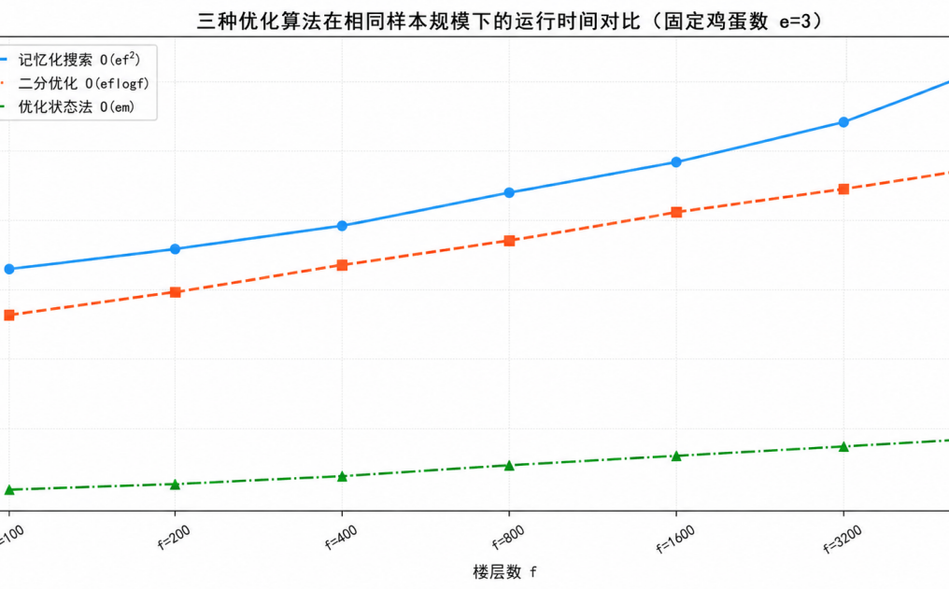
效率分析
▍ 理论复杂度对比
算法运行时间实测对比 (ms)
记忆化搜索
O(ef²)
二分优化
O(eflogf)
优化状态法
O(em)
▍ 运行时间趋势
•记忆化搜索：运行时间随楼层数 f 增加呈二次方增长，大规模下效率低下。
•二分优化：增长速度放缓，呈 f × log(f) 趋势，较记忆化搜索有明显改善。
•优化状态法：在极大规模数据下仍保持极低运行时间，增长趋势非常平缓。
Notes:
接下来是效率分析。从理论复杂度看，优化状态法的O(em)远优于其他方法。右侧的图表直观地展示了这一点：随着楼层数增加，记忆化搜索的时间急剧上升，二分优化有所改善，但优化状态法的运行时间始终保持在极低水平。这充分证明了优化状态法在处理大规模问题时的绝对优势。

Slide 12

感谢聆听
THANKS FOR LISTENING
Notes:
我的汇报到此结束。再次感谢杨烜老师的悉心指导，也感谢各位同学的聆听！

